Slide 1
第三次作业讲评
2023/3/6
朱成轩

Slide 2
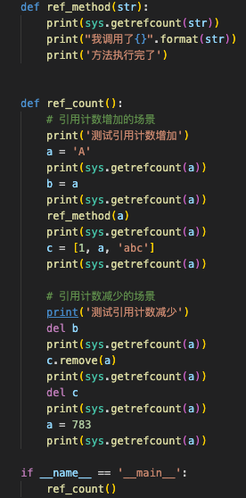
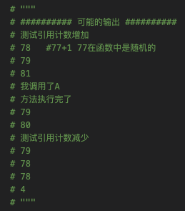
引用计数
# 0.1

Slide 3
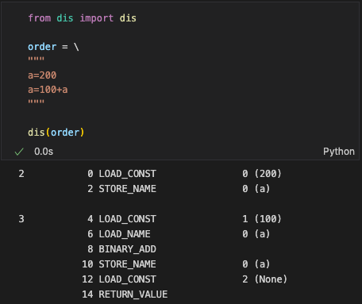
引用计数
# 0.1
Or: python -m dis <文件名>
Package dis(disassembly)
从instruction层面看看，python如何执行代码
执行操作前先“准备好”所需要的变量 (载入栈或其他位置)
LOAD => 引用计数增加
STORE => 指向改变
运算结束 => 引用计数减少

Slide 4
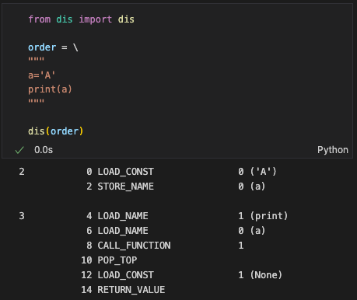
引用计数
# 0.1
Package dis(disassembly)
从instruction层面看看，python如何执行代码
执行操作前先“准备好”所需要的变量 (载入栈或其他位置)
LOAD => 引用计数增加
STORE => 指向改变
运算结束/POP_TOP(弹栈) => 引用计数减少
…

Slide 5
引用计数
# 0.1
进入函数会使参数的引用计数+2
进入函数前，load对象到函数调用的栈
getrefcount()总是比实际存在的引用数多1
在函数中，有形参str保存了对实参a的引用
离开函数，引用计数-2
离开函数作用域，形参str销毁
函数后pop_top弹出函数栈暂存的引用

Slide 6
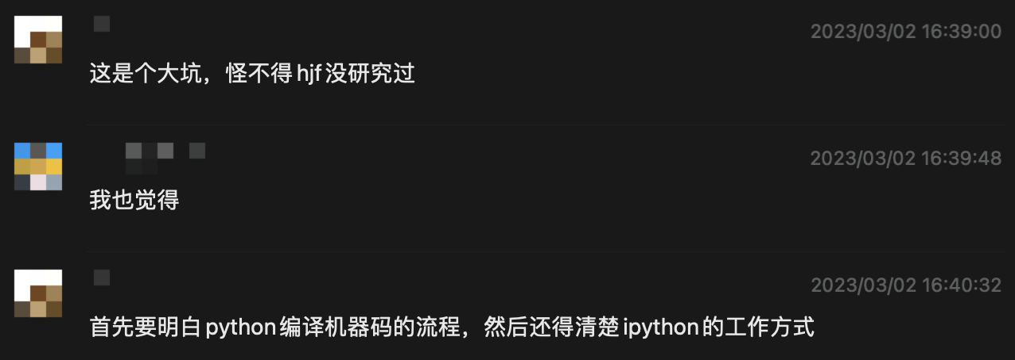
引用计数
# 0.1
后几页ppt仅供感兴趣的同学们课后深入研究
有问题可以再和助教交流讨论^_^

Slide 7
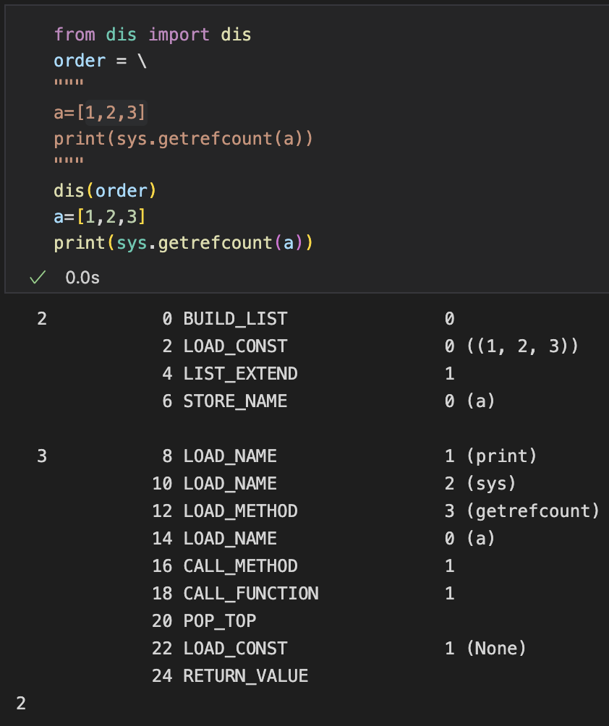
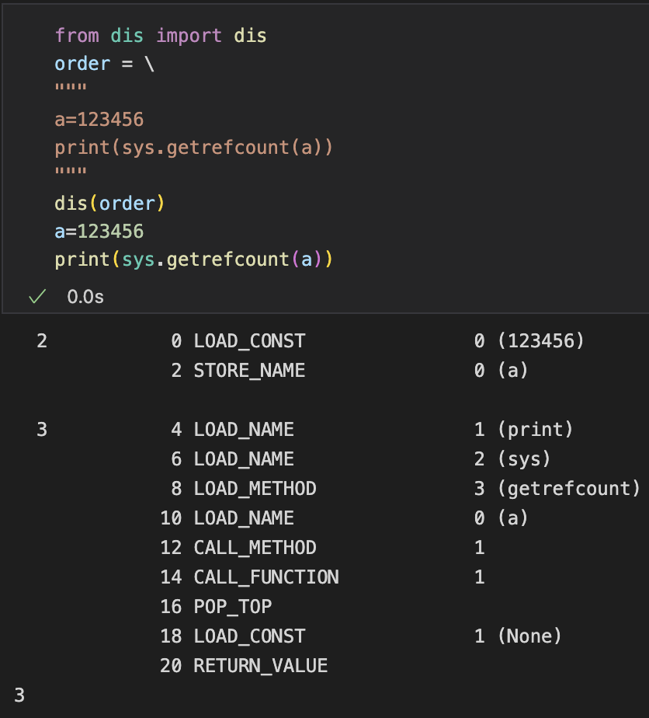
引用计数*
# 0.1
列表初始化 v.s. 常数初始化
列表在运行时被构造，常数在编译时已确定

Slide 8
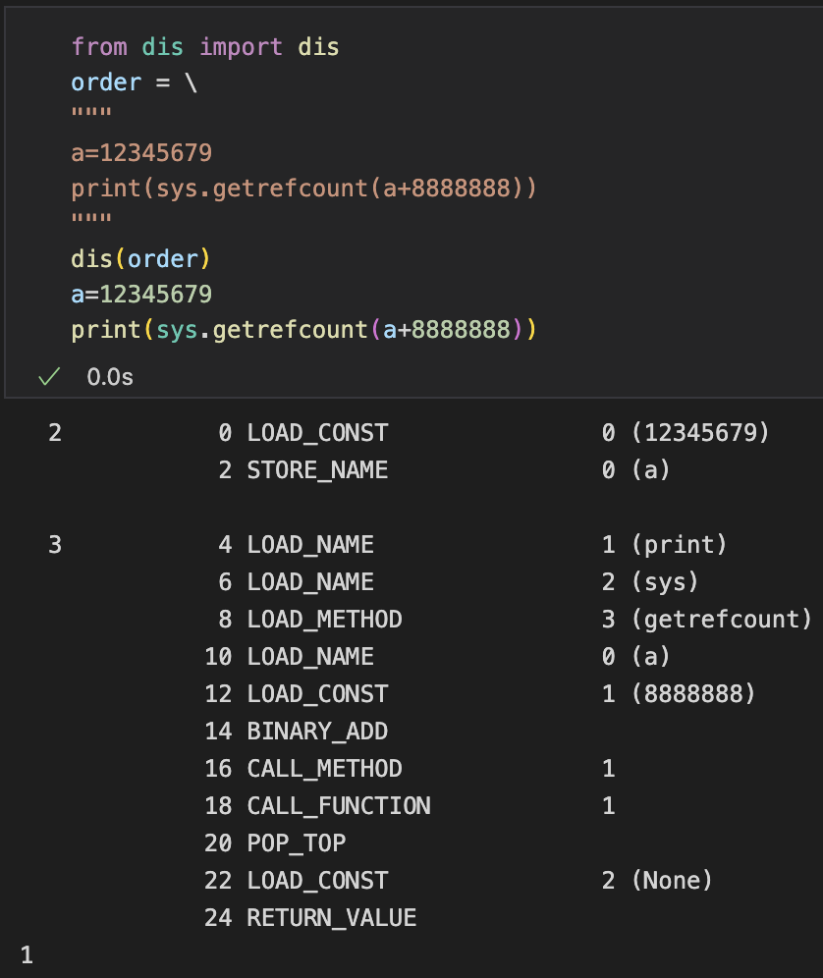
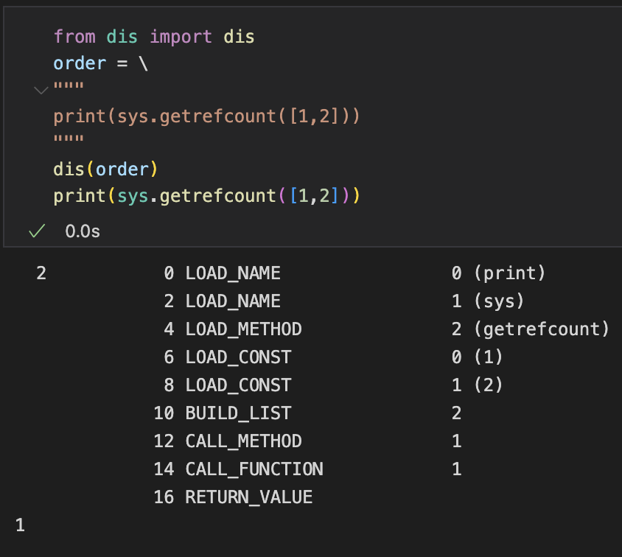
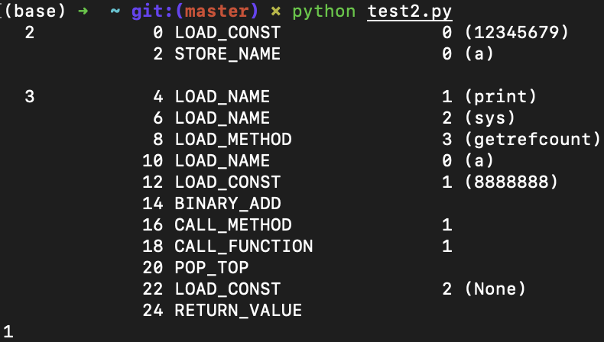
引用计数*
# 0.1
传参过程中临时生成的对象
列表、二元表达式、常数、…

Slide 9
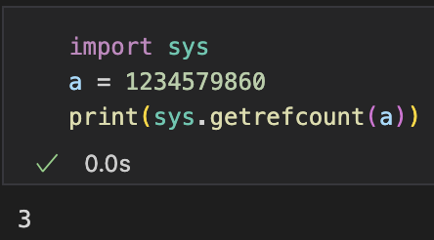
引用计数*
# 0.1
为何有时jupyter notebook和python的运行结果不一样？
Interactive Interpreter(e.g. Jupyter notebook)
python <file.py>

Slide 10
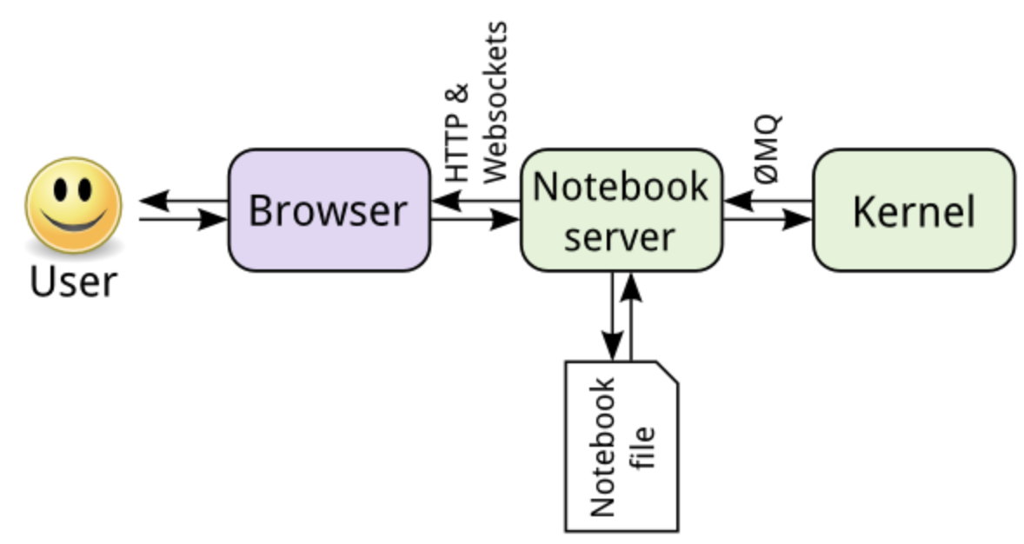
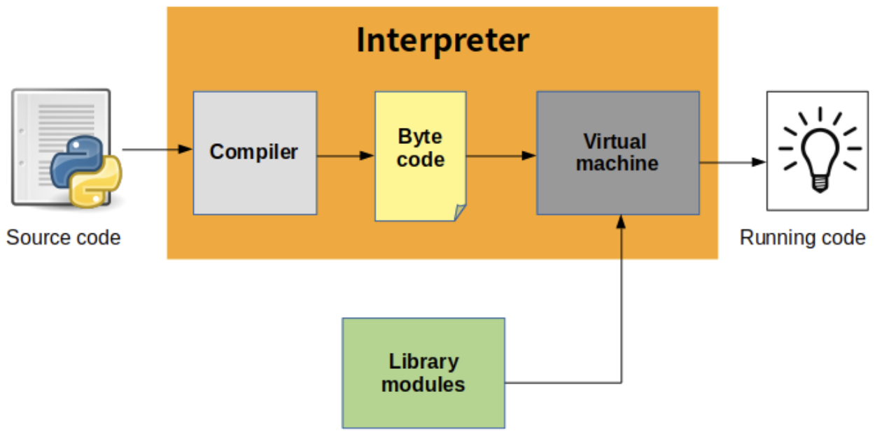
引用计数*
# 0.1
为何有时jupyter notebook和python的运行结果不一样？
Kernel部分二者是一样的
python多的引用计数产生于interpreter，加载代码、数据到运行的过程中
Kernel
Interactive Interpreter(e.g. Jupyter notebook)
python <file.py>

Slide 11
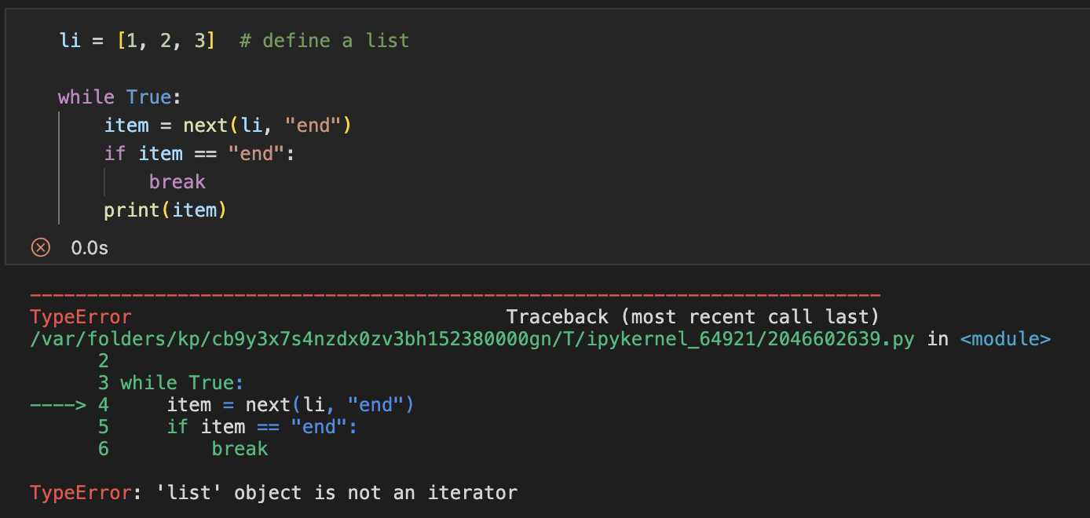
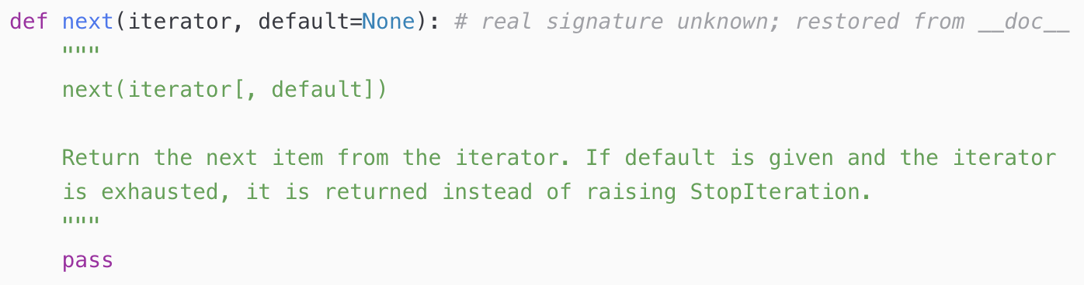
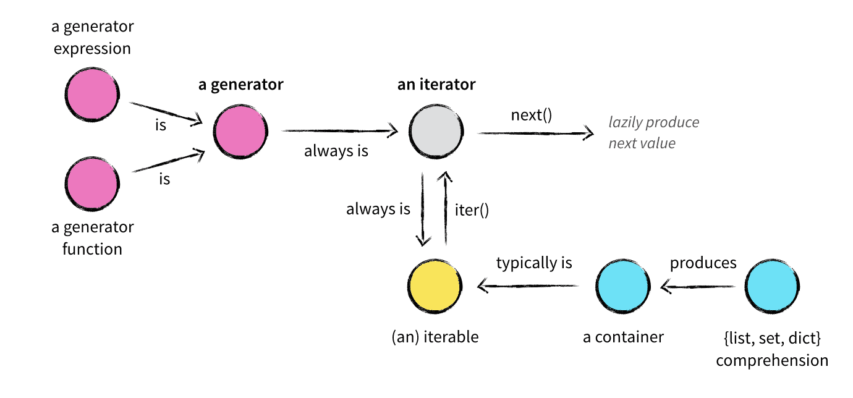
关于iterator
# 0.2
列表(list)不是iterator
但可以通过iter()显式转换为iterator
generator总是iterator

Slide 12
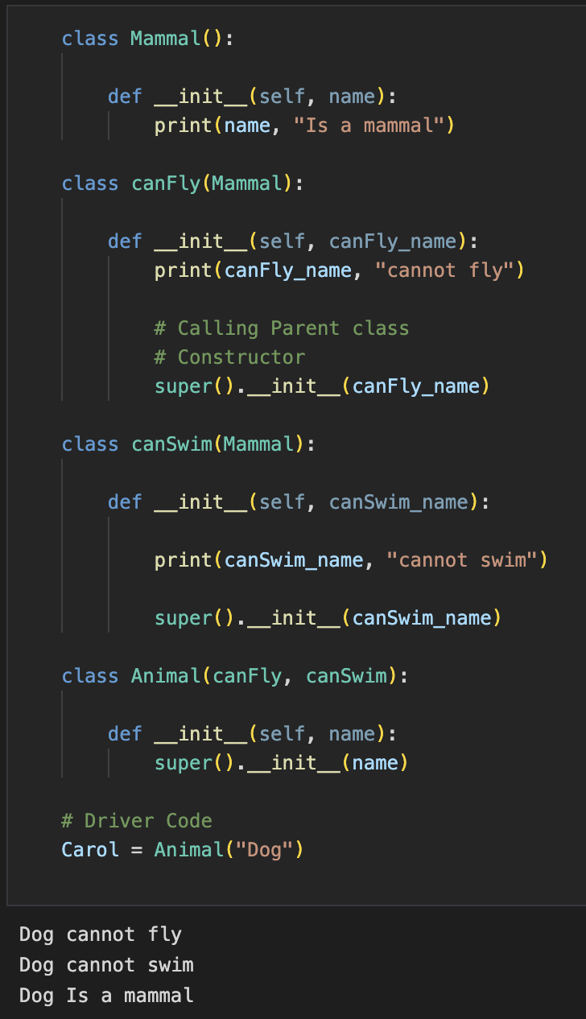
继承
# 0.3
Animal(canFly, canSwim)
super().__init__()时，按照继承的先后关系调用__init__()
为什么不是canFly -> Mammal -> canSwim?

Slide 13
继承
# 0.3
Animal(canFly, canSwim)
super().__init__()时，按照继承的先后关系调用__init__()
会调用哪个类的init？
子类永远在父类前面
如果有多个父类，会根据它们在列表中的顺序被检查
如果对下一个类存在两个合法的选择，选择第一个父类
感兴趣继续了解：https://blog.csdn.net/pansaky/article/details/89226648

Slide 14
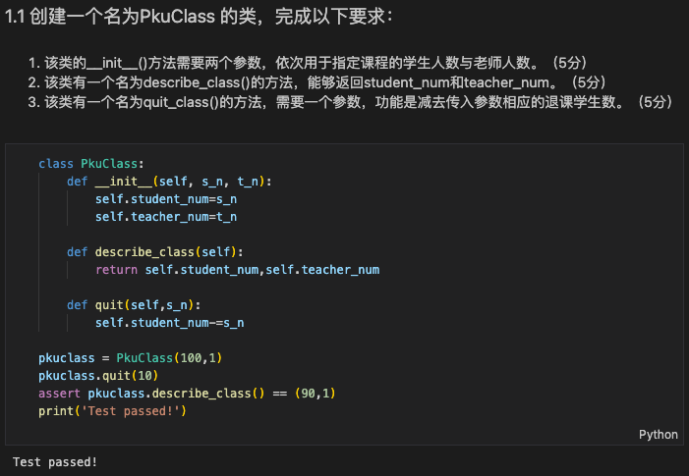
基础练习
# 1.1

Slide 15
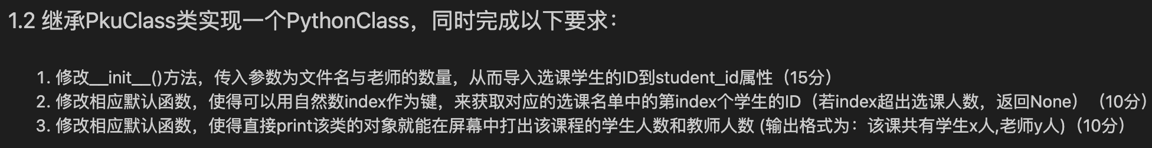
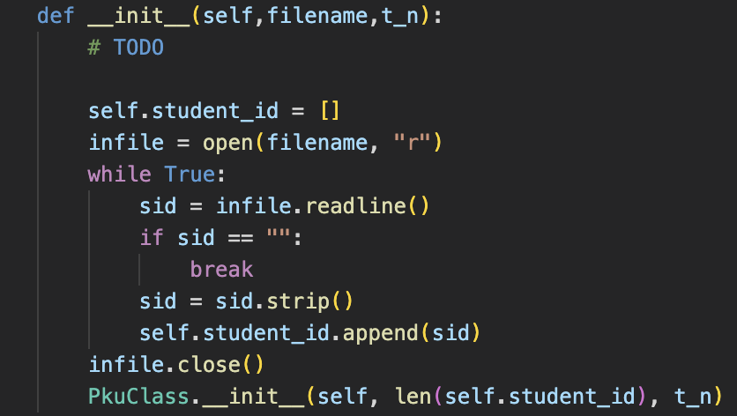
基础练习
# 1.2
# 徐艺峰 2100013125
打开的文件记得关上
完整的写法应该是 try: infile = open(..) … finally: if infile: infile.close() …
建议使用with open(..) as infile

Slide 16
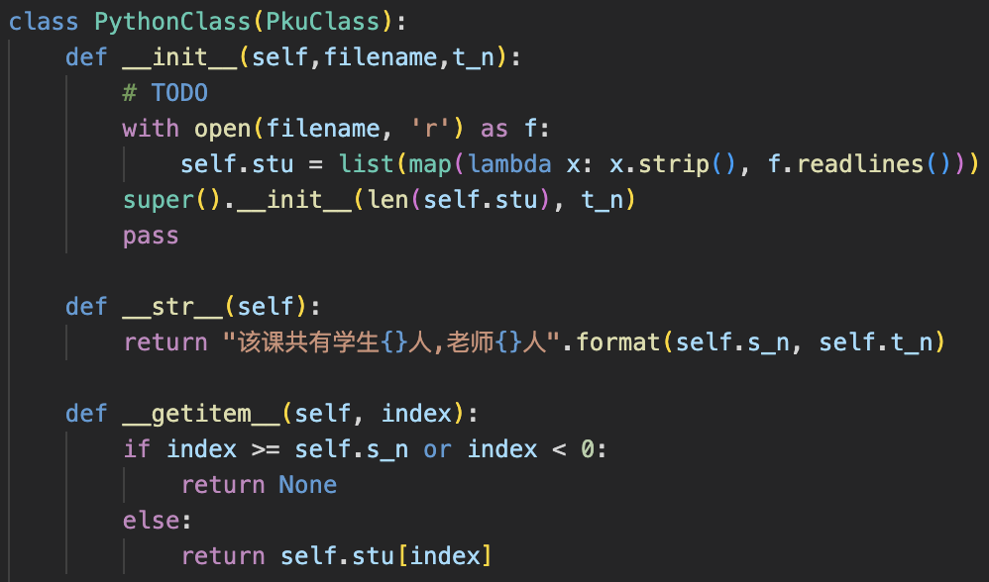
基础练习
# 1.2
# 陈奕奇 1900012725

Slide 17
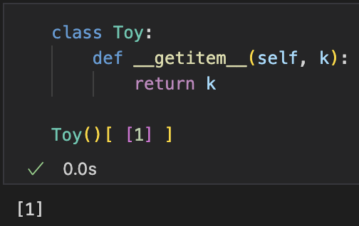
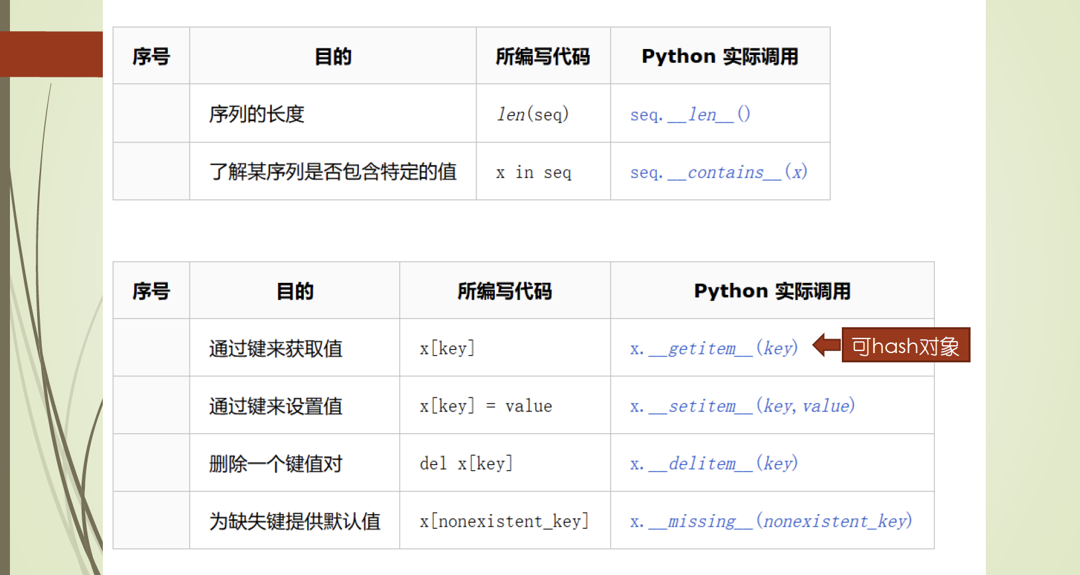
__getitem__, __setitem__
# 1.2
让类具有一些字典的特性
通过key获取值/修改值
不可hash对象也是可以的！

Slide 18
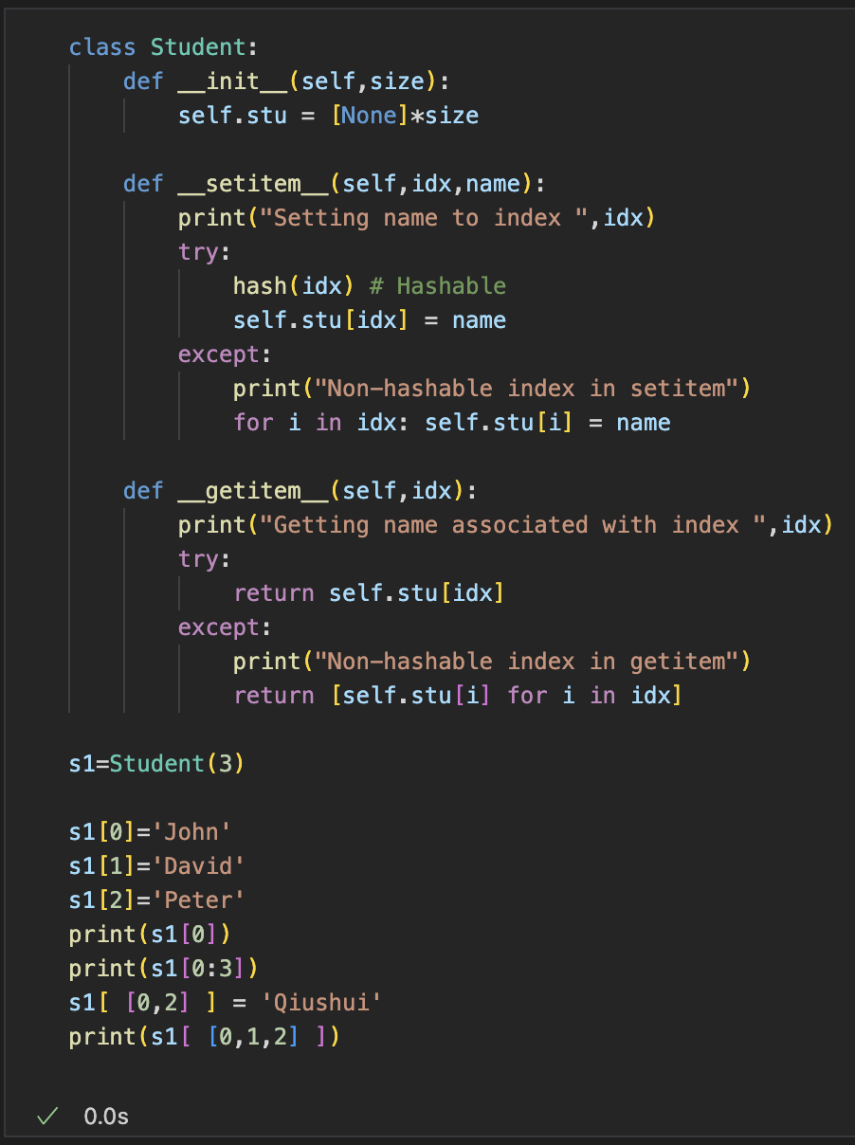
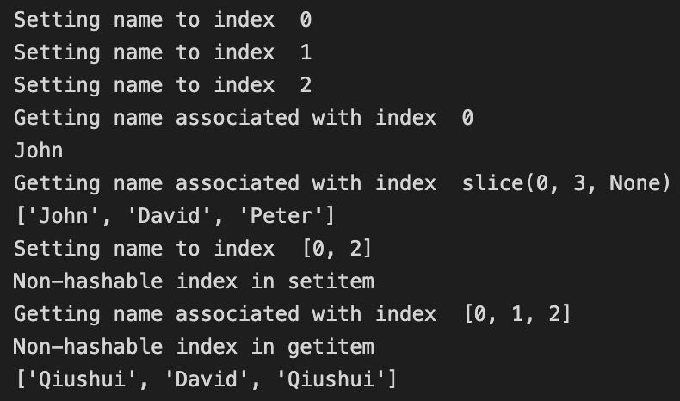
__getitem__, __setitem__
# 1.2
让类具有一些字典的特性
但归根结底还是可接受任意值的函数
通过key获取值/修改值

Slide 19
基础练习
# 1.2
本题中，定义__str__()或__repr__()都可
__str__返回的string是给用户看的
print会优先调用__str__()，得到一个比较“精美的”输出
__repr__返回的string是给程序员看的
在可交互环境（如jupyter中）打印一个对象，会调用__repr__()
一般信息为<类名+object at+内存地址>
如果没有定义__str__()，print会调用__repr__()

Slide 20
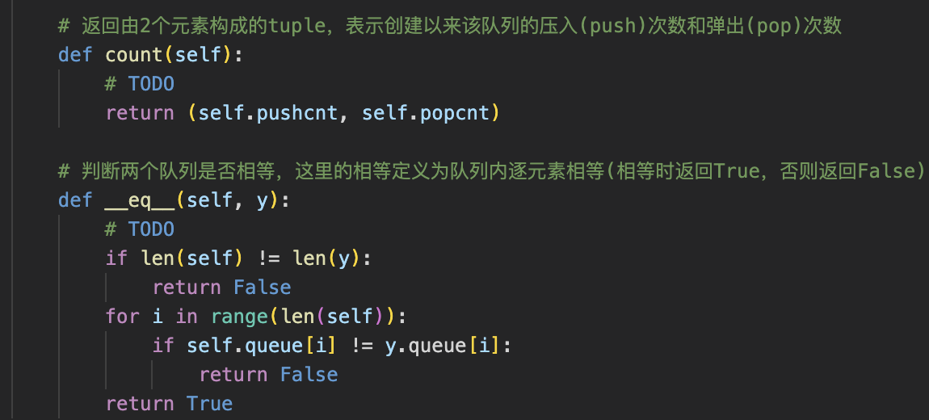
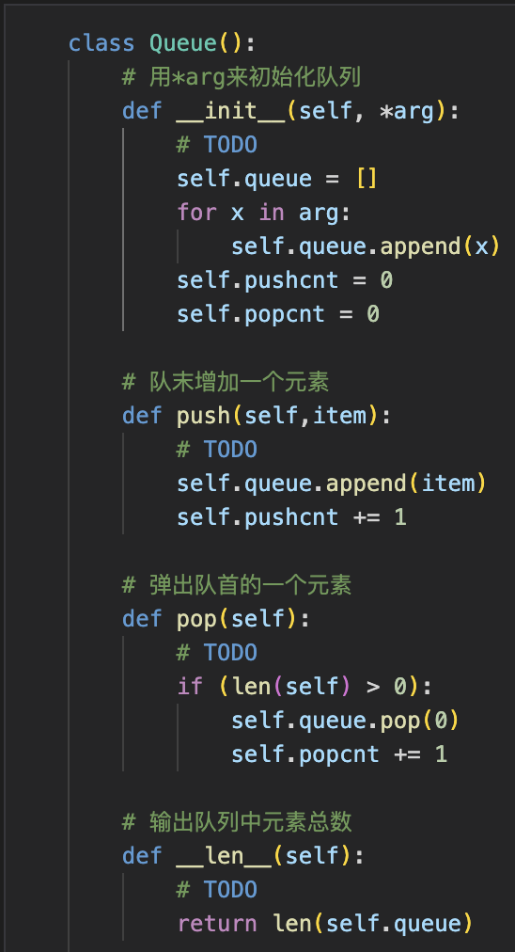
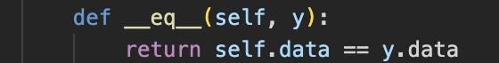
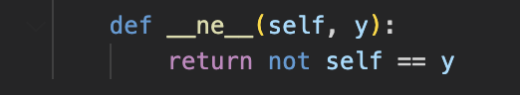
基础练习
# 1.3
# 陈力炯 2100012952
pop操作的实现不能仅将「标记队首位置的变量」+=1
没有必要实现__ne__()
不需要考虑self.queue.pop()在非法情况的表现
# 徐艺峰 2100013125

Slide 21
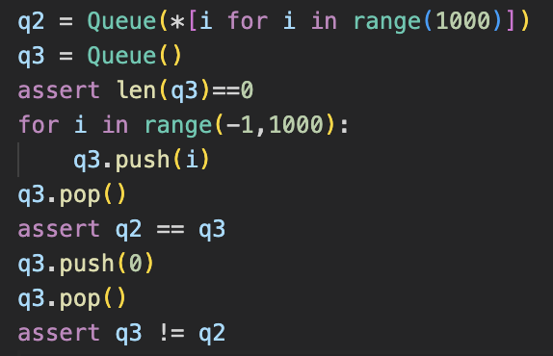
基础练习
# 1.3
59.7 µs ± 502 ns
0.477 µs ± 4.61 ns
4.76 µs ± 80 ns
0.138 µs ± 0.273 ns
用C的风格来写python代码会很慢！

Slide 22
基础练习
# 1.3
这样实现的调用过程？
__eq__(q2,q3)
__eq__(q2.data,q3)
__eq__(q2.data,q3.data)

Slide 23
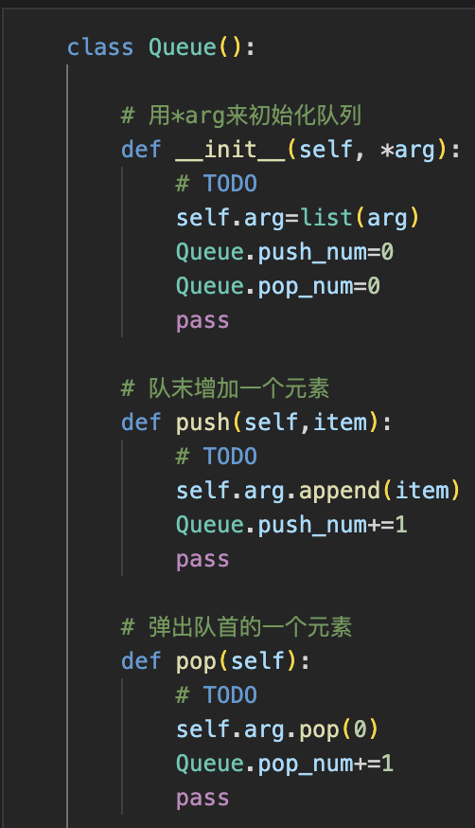
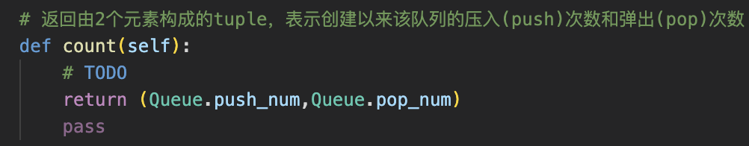
基础练习
# 1.3
# 欧阳霖 2200014517
可以这样写吗？
push_num, pop_num被所有Queue对象共享！

Slide 24
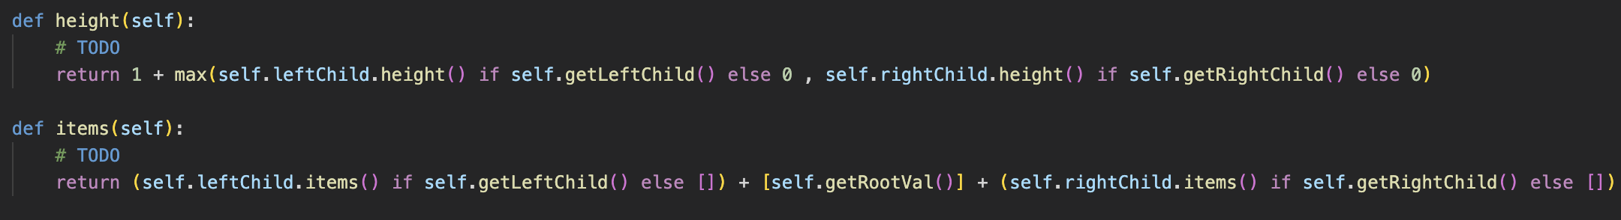
进阶练习
# 2.1
# 苏驰 2100017807
追求代码简单好，但要看代码的人（比如未来的自己）

Slide 25
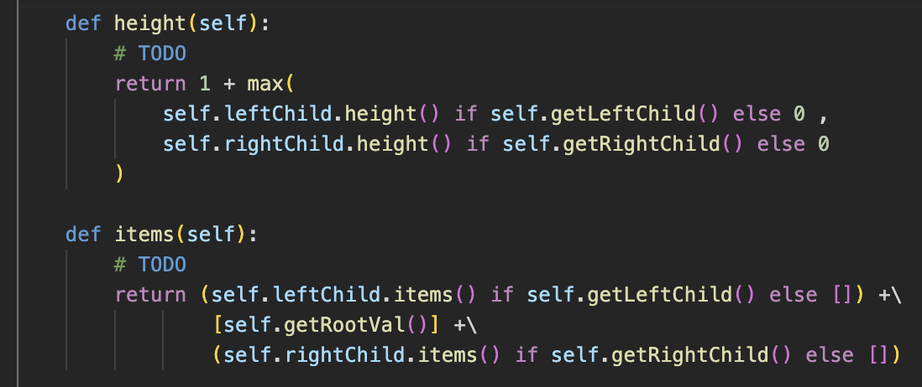
进阶练习
# 2.1
# 苏驰 2100017807

Slide 26
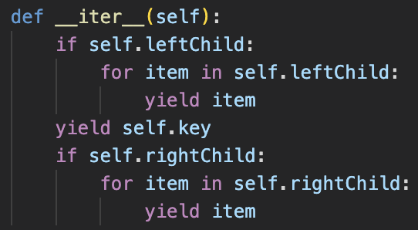
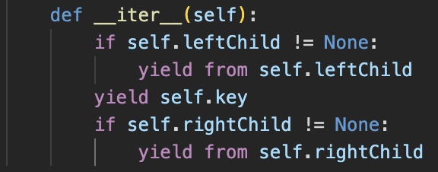
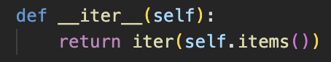
进阶练习
# 2.1
# 李松毅 2100012511
# 王乐安 1900012973
# 尹思源 2100017768

Slide 27
Yield from
# 2.1
“caller”
function
val = next(gen_yield_from())
generator
yield from gen_yield_from()
Raised exceptions
.send() values
.throw() exceptions
“Delegating generator”
val = yield from gen()
“双向通道”
不是新的对象
except
yield values
stop_iter_exc.value = 1
Any sort of iterator
…
yield k
…
return 1
raise StopIteration(1)

Slide 28
Yield from
# 2.1
“caller”
function
val = next(gen_yield_from(3))
generator
yield from gen_yield_from(3)
val = yield from gen_yield_from(2)
“双向通道”
不是新的对象
val = yield from gen_yield_from(1)
val = yield from gen()
Any sort of iterator
…
yield k

Slide 29
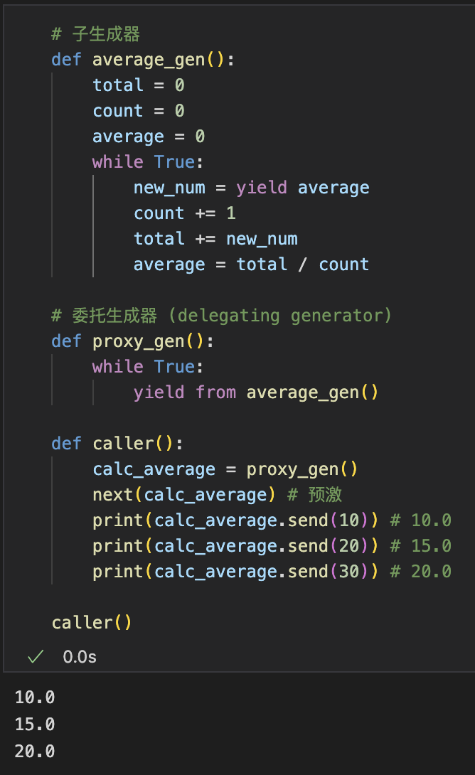
Yield from*
# 2.1
生成器calc_average在yield一个对象后，会在yield语句等待调用
可以用next(calc_average)或calc_average.send(num)让生成器运行到下一次yield
yield接收到的值是caller调用的.send(num)中的num

Slide 30
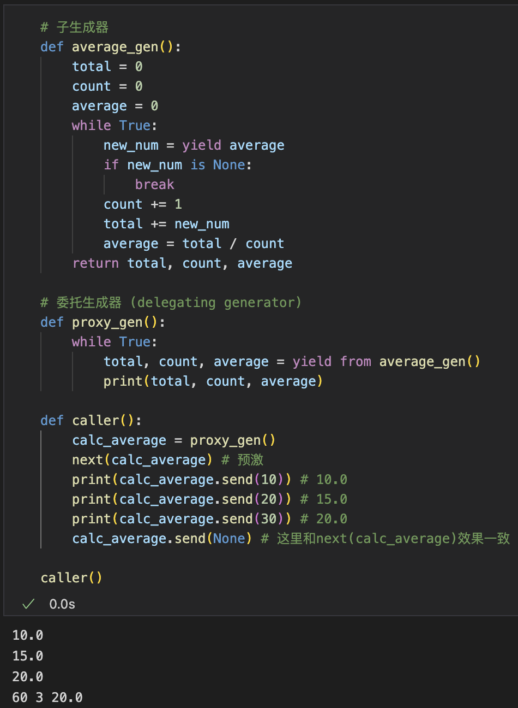
Yield from*
# 2.1
生成器calc_average在yield一个对象后，会在yield语句等待调用
可以用next(calc_average)或calc_average.send(num)让生成器运行到下一次yield
yield接收到的值是caller调用的.send(num)中的num
省去了StopIteration的异常处理
这些内容在“协程”一课中会再次出现^_^

Slide 31
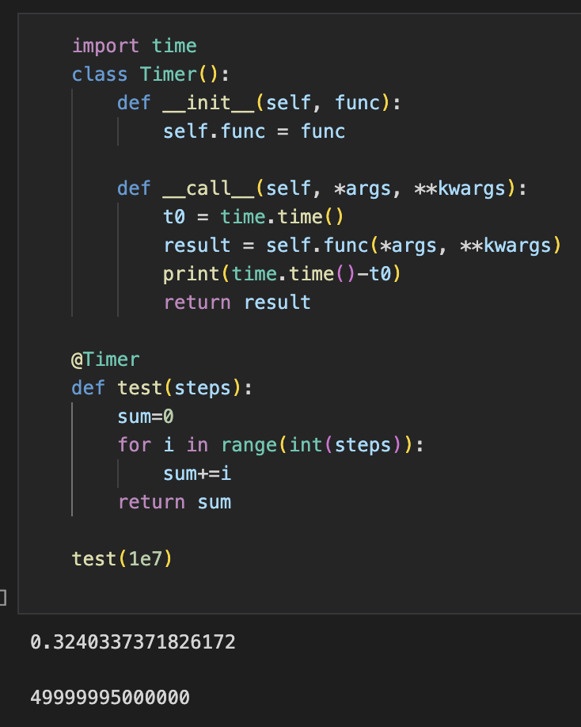
进阶练习
# 2.2
作为一种普适的Timer，*args, **kwargs可以匹配所有可能的输入
在实际工程中也经常会使用到
返回原函数的运算结果！
建议使用@来装饰，而不要test = Timer(test)

Slide 32
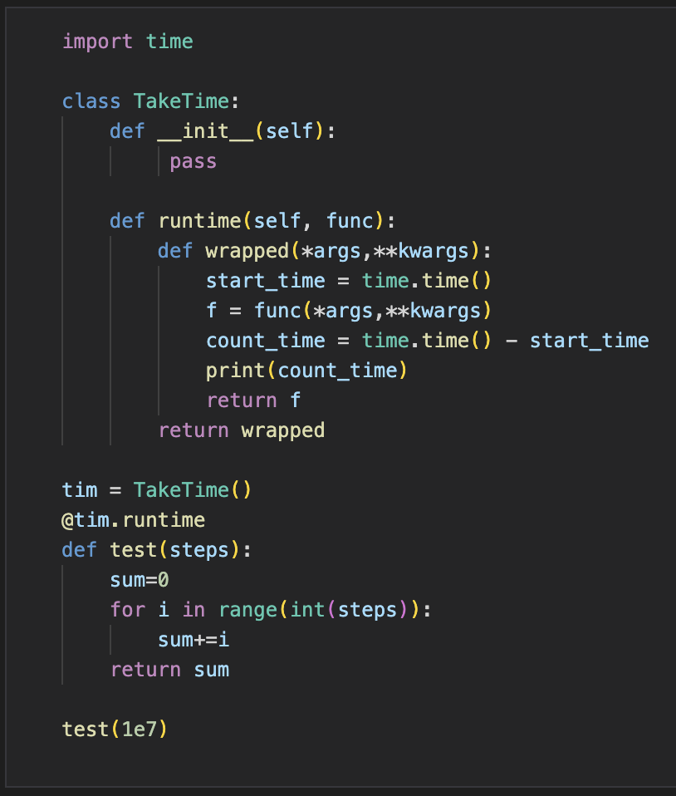
进阶练习
# 2.2
# 李砺涵 2100017815
作为一种普适的Timer，*args, **kwargs可以匹配所有可能的输入
在实际工程中也经常会使用到
返回原函数的运算结果！
建议使用@来装饰，而不要test = Timer(test)
这是用类完成的decorator吗？

Slide 33
总结
引用计数仅需掌握何时增减，不必了解得那么透彻
本次讲解中标题带*的表示「感兴趣自学」
Containers(list, set, dict,…)不是iterators
要知道像__getitem__, __call__, __str__, __eq__等默认函数如何使用、如何重定义
体会何谓pythonic programming
过了测试样例≠万事大吉！

